Slide 1
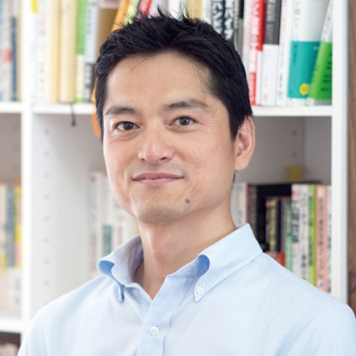
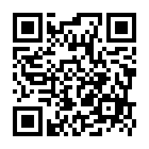
北中城村商工会の事業主・IT関係担当者の皆様へ
初級ＤＸセミナー案内
参加無料
ＤＸとは、ITやデジタル、データを活用
して経営改善を図り業務効率を上げる事です。
会 場： 北中城村商工会 2階ホール
日 時： 【セミナー】 （１２０分）
令和４年７月２８日（木） １３：３０ ～ １５：３０
【 講 師 】
国内大手IT企業や世界最大のソフトウェア企業で、20年間、IT活用のコンサルティング業務に従事した後、中小企業診断士として、事業承継や経営診断、経営再建、資金調達、創業などの支援や、新規事業の立ち上げ、商品開発などに携わってきました。
ＤＸ事例１
小売業・サービス業
の事例
【 事 例 紹 介 １・２・３ 】
ＤＸ事例２
建設業
の事例
ＤＸ事例３
製造業
の事例
​
カナイ経営計画研究所株式会社
代表取締役社長 比嘉 智明 氏
【個別相談】 （各３０分）
①１５：３０ ～ ②１６：００ ～
事業所名 |  |  |  | 業種
参加者名 |  | 人数 | 名様 | 役職
メールアドレス |  |  |  | 電話番号
個別相談 | ①１５：３０～ ②１６：００ ～ に〇をつけてお申込下さい。 申込順にて受付。 |  |  | 申込書QRコード
お申込み
お問合せ
北中城村商工会 担当：上間 平明
０９８ー９３５ー３９３９
✉h-uema@kitanaka.or.jpjp
FAX
０９８ー９３５ー２９７８
参加登録は、こちら↓の参加申し込みフォームからも可能です。
参加申し込みフォーム：https://forms.gle/MLLnkEoZAkonVb5g6

